Slide 1
ЛЕКЦИЯ ГОСУДАРСТВЕННАЯ ПОЛИТИКА В ОБЛАСТИ ОБЕСПЕЧЕНИЯ ИНФОРМАЦИОННОЙ БЕЗОПАСНОСТИ
План лекции: 1. Понятие и виды информационной безопасности. 2. Угрозы информационной безопасности. 3. Доктрина информационной безопасности Российской Федерации и Стратегия национальной безопасности Российской Федерации. 4. Виды тайн. 5. Система обеспечения информационной безопасности. 6. Методы обеспечения информационной безопасности РФ. 7. Криптографическое закрытие информации. 8. Электронная цифровая подпись. 9. Классификация компьютерных вирусов и средства защиты от вирусов.

Slide 2
1. ПОНЯТИЕ И ВИДЫ ИНФОРМАЦИОННОЙ БЕЗОПАСНОСТИ

Slide 3
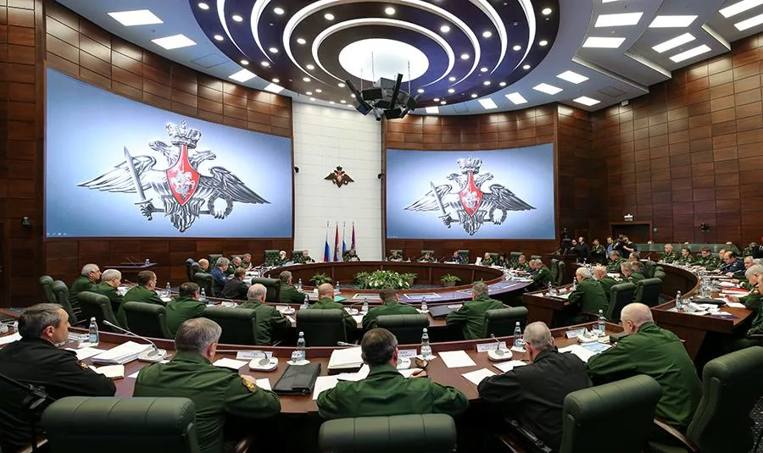
Национальная безопасность — состояние защищенности интересов общества и государства от внутренних и внешних угроз, которое позволяет обеспечить конституционные права, свободы, достойные качество и уровень жизни граждан, суверенитет, территориальную целостность и устойчивое развитие Российской Федерации, оборону и безопасность государства
Безопасность является отсутствие недопустимого риска, связанного с возможностью причинения вреда и (или) нанесения ущерба.

Slide 4
Информационная безопасность — важнейшая составляющая национальной безопасности в целом.
Понятие «информационная безопасность» рассматривается как:
- состояние защищенности национальных интересов в информационной сфере, определяющихся совокупностью сбалансированных интересов личности, общества и государства;
- состояние объекта, при котором состояние информационной среды, где он находится, позволяет ему сохранять способность и возможность принимать и реализовывать решения;
- состояние информации, информационных ресурсов и информационных систем, при котором с требуемой вероятностью обеспечивается защита информации;
- состояние защищенности жизненно важных интересов личности, общества и государства от воздействия вредной информации.

Slide 5
Под информационной безопасностью РФ понимается состояние защищенности ее национальных интересов в информационной сфере, определяющихся совокупностью сбалансированных интересов личности, общества и государства
Информационная безопасность государства — защита конституционного строя, суверенитета, территориальной целостности с использованием информационных средств.

Slide 6
К информационной безопасности общества относится защита экономических, социальных, международных и духовных ценностей от внешних и внутренних угроз с использованием информационных средств.
К важным интересам общества можно отнести:
а) обеспечение интересов общества;
б) построение правового государства;
в) построение информационного общества;
г) сохранение нравственных ценностей общества;
д) предотвращение манипулирования массовым сознанием;
е) приоритетное развитие современных информационных технологий.

Slide 7
Информационная безопасность личности — состояние и условия жизнедеятельности личности, при которых реализуются ее информационные права и свободы.
К жизненно важным интересам личности относится:
1) соблюдение и реализация конституционных прав на поиск, получение и распространение информации;
2) реализация права гражданина на неприкосновенность частной жизни;
3) использование информации в интересах не запрещенной законом деятельности, физического, духовного, интеллектуального развития
4) защита прав на объекты интеллектуальной собственности;
5) обеспечение права гражданина на защиту своего здоровья от неосознаваемой вредной информации.

Slide 8
2. УГРОЗЫ ИНФОРМАЦИОННОЙ БЕЗОПАСНОСТИ

Slide 9
Угроза безопасности — совокупность условий и факторов, создающих опасность жизненным интересам личности, общества и государства.
Угроза информационной безопасности — мера возможности возникновения на каком-либо этапе обращения информации некоторого явления или события, воздействие которого на информацию может привести к нежелательным последствиям.

Slide 10
Виды угроз информационной безопасности:
утечка информации;
угроза искажений, уничтожения информации или угроза интеллектуальной собственности;
помехи функционирования информационных систем, телекоммуникаций.

Slide 11
Источники угроз информационной безопасности:
объект или субъект, реализующий угрозы информационной безопасности путем воздействия на объекты среды информационных активов организации банковской системы РФ;
субъект доступа, материальный объект или физическое явление, являющиеся причиной возникновения угрозы безопасности информации;
юридические и физические лица, технические устройства, модели, алгоритмы, программы, технологические схемы обработки и внешняя среда.

Slide 12
По природе происхождения угрозы подразделяются на:
Случайные:
- сбои;
- ошибки;
- отказы системы обработки информации;
побочные влияния внешней среды;
стихийные бедствия.
Преднамеренные:
злоумышленные действия людей.

Slide 13
Модель средств безопасности:
уровень носителей информации
уровень средств взаимодействия с носителем
уровень представления информации
уровень содержания информации

Slide 14
3. ДОКТРИНА ИНФОРМАЦИОННОЙ БЕЗОПАСНОСТИ РФ И СТРАТЕГИЯ НАЦИОНАЛЬНОЙ БЕЗОПАСНОСТИ РФ

Slide 15
Доктрина информационной безопасности РФ является одним из нормативных документов, регламентирующих информационную безопасность, и представляет собой совокупность официальных взглядов на цели, задачи, принципы и основные направления обеспечения информационной безопасности Российской Федерации.
В Доктрине рассмотрены 4 основных пункта относительно информационной безопасности:
Информационная безопасность РФ
Организационная основа системы обеспечения информационной безопасности РФ
Основные положения государственной политики обеспечения информационной безопасности РФ и основные мероприятия
Методы обеспечения информационной безопасности РФ

Slide 16
Одной из стратегических целей национальной безопасности является повышение качества жизни россиян.
Основные задачи в данной сфере — обеспечение личной безопасности, доступности комфортного жилья, высококачественных и безопасных товаров и услуг, достойной оплаты труда.
К национальным интересам РФ на долгосрочную перспективу отнесены: развитие демократии и гражданского общества, повышение конкурентоспособности национальной экономики; незыблемость конституционного строя, территориальной целостности и суверенитета РФ; превращение России в мировую державу.

Slide 17
4. ВИДЫ ТАЙН

Slide 18
Вся информация в зависимости от категории доступа к ней подразделяется на общедоступную информацию и на информацию, доступ к которой ограничен федеральными законами.
К общедоступной информации относятся общеизвестные сведения и иная информация, доступ к которой не ограничен. Доступ не может быть ограничен:
к нормативным правовым актам, затрагивающим права, свободы и обязанности человека и гражданина;
информации о состоянии окружающей среды;
информации о деятельности государственных органов и органов местного самоуправления;
информации, накапливаемой в открытых фондах библиотек, музеев и архивов;
иной информации, недопустимость ограничения доступа к которой установлена федеральными законами

Slide 19
К информации ограниченного доступа относятся следующие виды тайн:
Государственная
Служебная
Профессиональная
Коммерческая

Slide 20
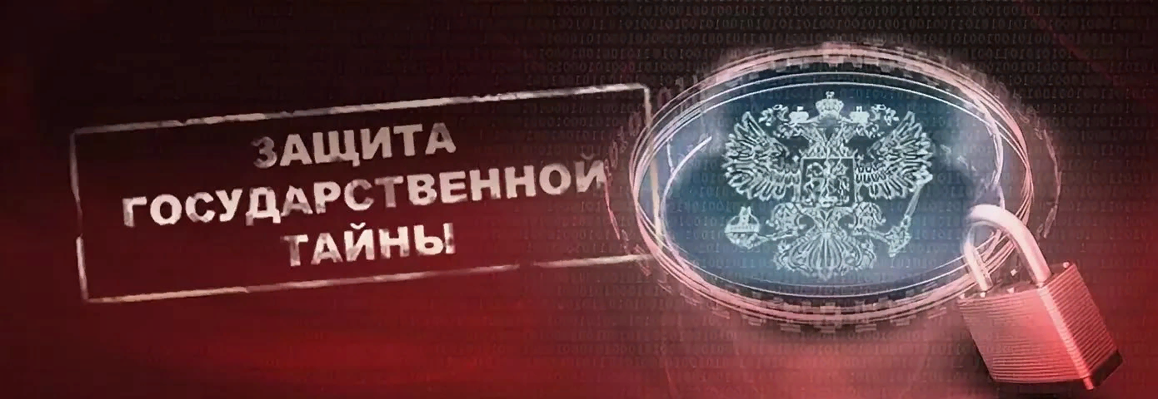
Государственная тайна — защищаемые государством сведения в области его военной, внешнеполитической, экономической, разведывательной, контрразведывательной и оперативно-розыскной деятельности, распространение которых может нанести ущерб безопасности РФ.

Slide 21
К сведениям, не подлежащим засекречиванию относятся:
сведения о чрезвычайных происшествиях и катастрофах;
о состоянии экологии, здравоохранения, санитарии;
о состоянии демографии, образования, культуры, сельского хозяйства, преступности и др
Засекречивание сведений и их носителей — это введение для сведений, составляющих государственную тайну, ограничений на их распространение и на доступ к их носителям.

Slide 22
Устанавливаются три степени секретности и соответствующие этим степеням грифы секретности для носителей сведений:
«особой важности»
«совершенно секретно»
«секретно»

Slide 23
Служебная тайна — сведения о сферах деятельности государственных органов, доступ к которым ограничивается служебной необходимостью и разглашение или утрата которых может нанести ущерб государственным органам или государству.
Коммерческая тайна — это научно-техническая, технологическая, производственная, финансово-экономическая или иная информация, в том числе составляющая секреты производства (ноу-хау), которая имеет действительную или потенциальную коммерческую ценность в силу неизвестности ее третьим лицам.

Slide 24
Профессиональная тайна — это информация, полученная гражданами при исполнении ими профессиональных обязанностей или организациями при осуществлении ими определенных видов деятельности, в отношении которой на эти лица федеральными законами возложены обязанности по соблюдению конфиденциальности такой информации
К информации, составляющей профессиональную тайну, относятся:
сведения об усыновлении (удочерении)
сведения, составляющие банковскую, медицинскую, адвокатскую, журналистскую тайну
сведения составляющие тайну страхования, связи, исповеди.

Slide 25
5. СИСТЕМА ОБЕСПЕЧЕНИЯ ИНФОРМАЦИОННОЙ БЕЗОПАСНОСТИ

Slide 26
Для обеспечения информационной безопасности необходимо определить степень секретности:
Особая важность — такой гриф имеют сведения, разглашение которых может нанести ущерб интересам РФ;
Совершенно секретно — такой гриф имеют сведения, разглашение которых может причинить ущерб министерствам и ведомствам;
Секретно — такой гриф имеют сведения, разглашение которых может причинить ущерб предприятиям, учреждениям, организациям

Slide 27
Основными направлениями защиты информационной сферы являются:
Защита интересов личности, общества и государства от воздействия вредной, недоброкачественной информации.
Защита информации, информационных ресурсов и информационной системы от неправомерного воздействия в различных ситуациях.
Защита информационных прав и свобод, которую обеспечивает институт интеллектуальной собственности.

Slide 28
Требования к системе информационной безопасности:
Во-первых, оценка рисков, посредством которой происходит выявление угроз, оценка уязвимости соответствующей информации и вероятности возникновения угроз.
Во-вторых, юридические, законодательные, регулирующие и договорные требования, которым должны удовлетворять пользователи информации.
В-третьих, набор принципов, целей и требований, разработанных владельцем информации в отношении обработки информации.

Slide 29
Для каждой организации существенной и обязательной является политика классификации информации, в которой должны быть определены:
классы защищенности информации
существующие требования по защите информации того или иного класса
взаимосвязь требований между собой

Slide 30
6. МЕТОДЫ ОБЕСПЕЧЕНИЯ ИНФОРМАЦИОННОЙ БЕЗОПАСНОСТИ РФ

Slide 31
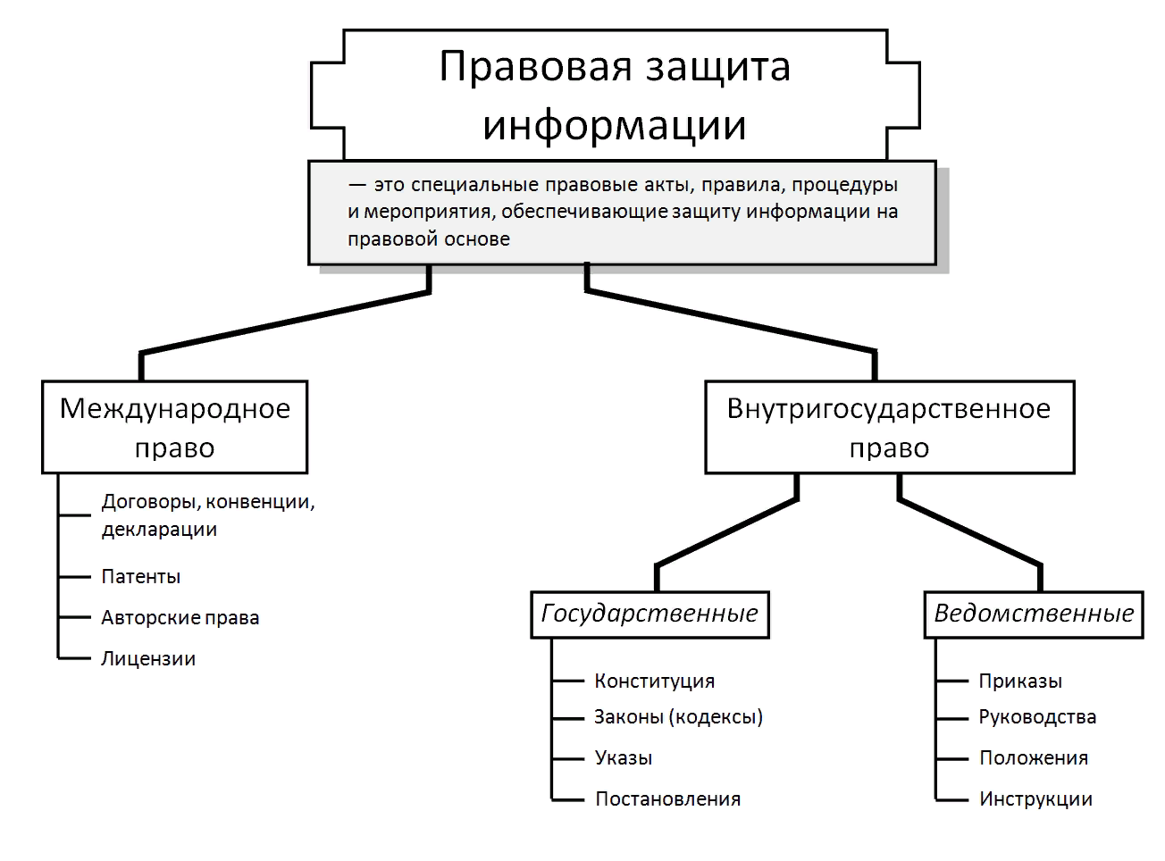
К правовым методам обеспечения информационной безопасности Российской Федерации относится разработка нормативных правовых актов, регламентирующих отношения в информационной сфере, и нормативных методических документов по вопросам обеспечения информационной безопасности Российской Федерации.

Slide 32
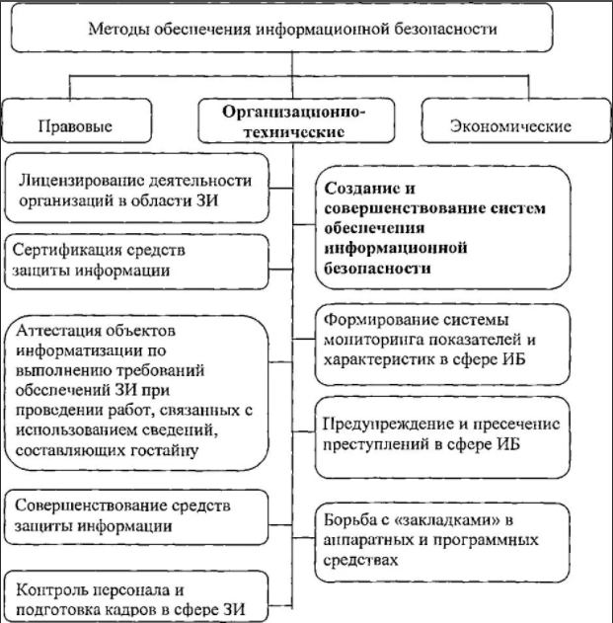

Slide 33
7. КРИПТОГРАФИЧЕСКОЕ ЗАКРЫТИЕ ИНФОРМАЦИИ

Slide 34
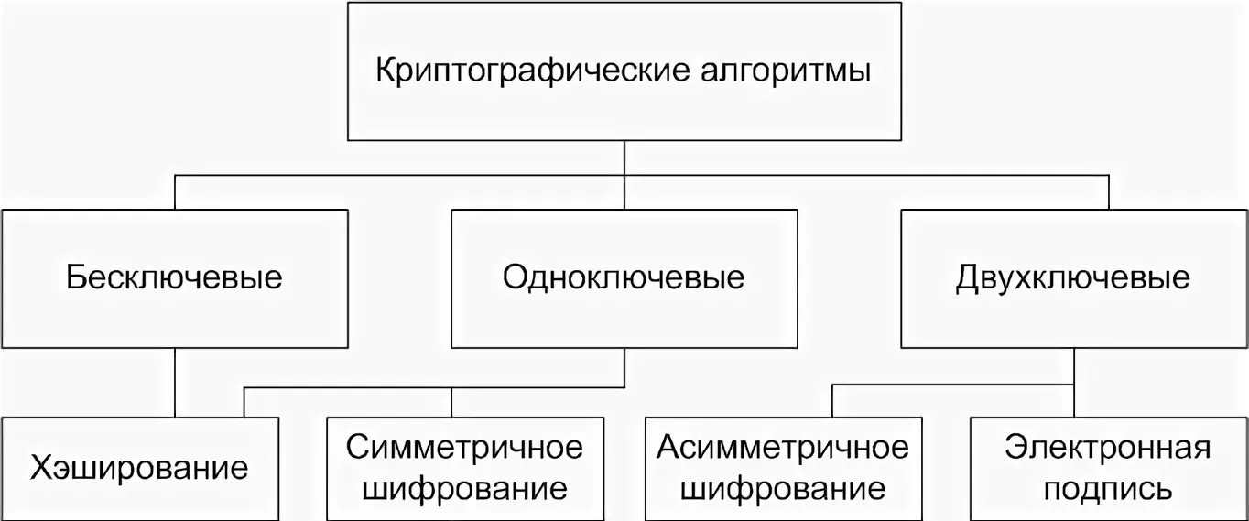
Криптографическое закрытие информации выполняется путем преобразования информации по специальному алгоритму с использованием процедур шифрования, в результате чего невозможно определить содержание данных, не зная ключа.

Slide 35
8. ЭЛЕКТРОННАЯ ЦИФРОВАЯ ПОДПИСЬ

Slide 36
ЭЦП, являясь аналогом собственноручной подписи, преобразованной в результате криптографического шифрования, устанавливается как реквизит в электронном документе и подтверждает подлинность (ценность) документа.
ЭЦП в нормативной документации трактуется как:
- реквизит электронного документа, предназначенный для защиты данного электронного документа от подделки, полученный в результате криптографического преобразования;
- последовательность символов, полученная в результате криптографического преобразования исходной информации, которая позволяет подтверждать целостность и неизменность этой информации, а также ее авторство;
- вид аналога собственноручной подписи, являющийся средством защиты информации.

Slide 37
Ключ ЭЦП бывает двух видов:
Закрытым
символы известны владельцу сертификата ключа подписи и предназначены для создания в электронных документах электронной цифровой подписи с использованием средств электронной цифровой подписи
Открытым
он доступен любому пользователю информационной системы и предназначен для подтверждения с использованием средств электронной цифровой подписи подлинности электронной цифровой подписи в электронном документе

Slide 38
9. КЛАССИФИКАЦИЯ КОМПЬЮТЕРНЫХ ВИРУСОВ И СРЕДСТВА ЗАЩИТЫ ОТ ВИРУСОВ

Slide 39
Компьютерный вирус — небольшая по объему компьютерная программа, обладающая следующими свойствами:
— возможность создавать свои копии и внедрять их в другие программы;
— скрытость (латентность) существования до определённого момента;
— несанкционированность (со стороны пользователя) производимых ею действий;
— наличие отрицательных последствий от ее функционирования.

Slide 40
По среде обитания вирусы можно разделить на:
Файловые
Загрузочные
Файлово-загрузочные
Макровирусы
Сетевые черви
В отдельную группу выделяются троянские программы, которые не размножаются и не рассылаются сами. К ним относятся:
Эмуляторы DDoS-атак - вирусы, которые приводят к атакам на веб-серверы
Дроппер - программа, которая «сбрасывает» в систему вирус или другие вредоносные программы
Скрипт-вирусы — это вирусы, написанные на скрипт-языках

Slide 41
По способу заражения среды обитания вирусы делятся на:
Резидентные
после завершения инфицированной программы остаются в оперативной памяти и продолжают свои деструктивные действия, заражая следующие исполняемые программы и процедуры вплоть до момента выключения компьютера
Нерезидентные
запускаются вместе с зараженной программой и после ее завершения из оперативной памяти удаляются.

Slide 42
Антивирусные программы можно разделить на:
Программы-детекторы
Программы-ревизоры
Программы-фильтры
Программы-доктора
Программы-вакцины

Slide 43
Домашнее задание:
1. Постройте схему порядка засекречивания информации, составляющую государственную тайну.
2. Постройте структуру законодательной базы по вопросам информационной безопасности.
3. Перечислите задачи государства в области безопасности информации.
4. Охарактеризуйте основные законы РФ, регулирующие отношения в области информационных технологий.

